Slide 1


Tiết 3 – Trang 106

Slide 2
YÊU CẦU CẦN ĐẠT
Đọc và mô tả được các số liệu ở dạng bảng.
- Nêu được một số nhận xét đơn giản từ bảng số liệu.

Slide 3
1
Cho bảng số liệu về số giờ đọc sách của các bạn Việt, Mai, Nam và Rô-bốt trong tuần vừa qua.
Bạn | Việt | Mai | Nam | Rô-bốt
Số giờ đọc sách (giờ) | 7 | 9 | 10 | 8
Dựa vào bảng trên, hãy cho biết trong tuần qua:
a) Mỗi bạn dành bao nhiêu giờ để đọc sách?
b) Bạn nào dành nhiều thời gian để đọc sách nhất?

Slide 4
1
a) Mỗi bạn dành bao nhiêu giờ để đọc sách?
Bạn | Việt | Mai | Nam | Rô-bốt
Số giờ đọc sách (giờ) | 7 | 9 | 10 | 8
a) Trong tuần qua, mỗi bạn dành số giờ để đọc sách là:
- Bạn Việt dành 7 giờ để đọc sách.
- Bạn Mai dành 9 giờ để đọc sách.
- Bạn Nam dành 10 giờ để đọc sách.
- Bạn Rô-bốt dành 8 giờ để đọc sách.
b) Bạn Nam dành nhiều thời gian đọc sách nhất.

Slide 5
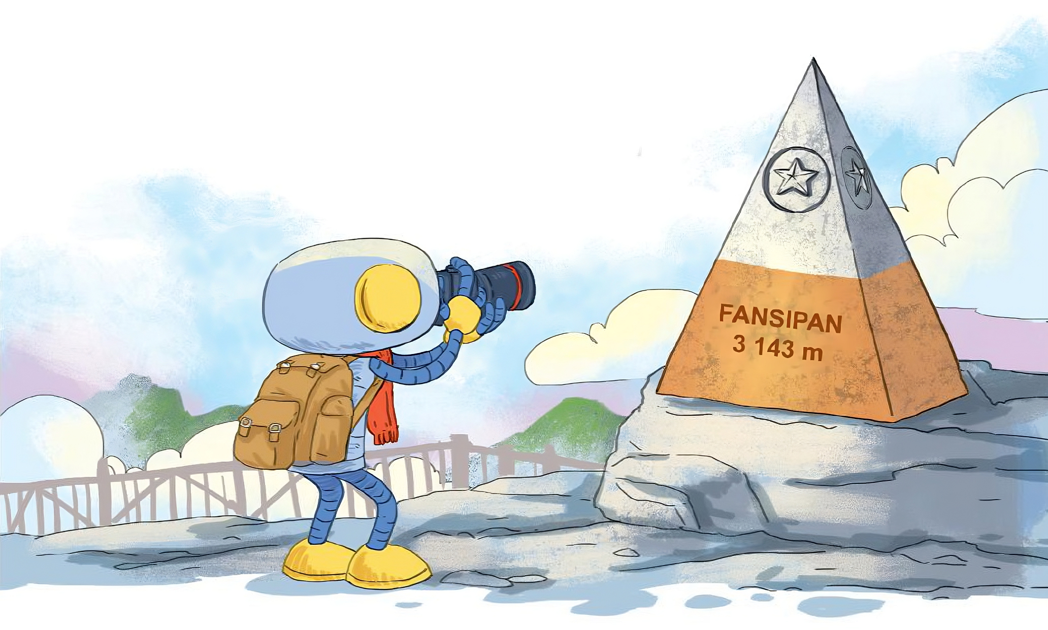
2
Rô-bốt vừa ghé thăm Sa-Pa trong một chuyến đi dài ba ngày. Nhiệt độ không khí thấp nhất và cao nhất trong ba ngày tại đó được Rô-bốt ghi chép lại như sau:
– Ngày 1: 10 ºC – 17 ^{º}C
– Ngày 2: 11 ºC – 19 ^{º}C
– Ngày 3: 7 ºC – 12 ^{º}C

Slide 6
2
Ngày 1: 10 ºC – 17 ^{º}C ;
Ngày 2: 11 ºC – 19 ^{º}C ;
Ngày 3: 7 ºC – 12 ^{º}C
a)
Số
?
Dựa vào thông tin ở trên, hãy hoàn thành bảng số liệu sau:
Ngày
 | 1 | 2 | 3
Cao nhất | ? | ? | ?
Thấp nhất | ? | ? | ?
Nhiệt độ
17 ^{º}C
19 ^{º}C
12 ^{º}C
10 ^{º}C
11 ^{º}C
7 ^{º}C
b) Dựa vào bảng trên, hãy cho biết ngày nào có nhiệt độ xuống dưới 10ºC.
Ngày thứ 3 có nhiệt độ xuống dưới 10 ^{º}C .

Slide 7
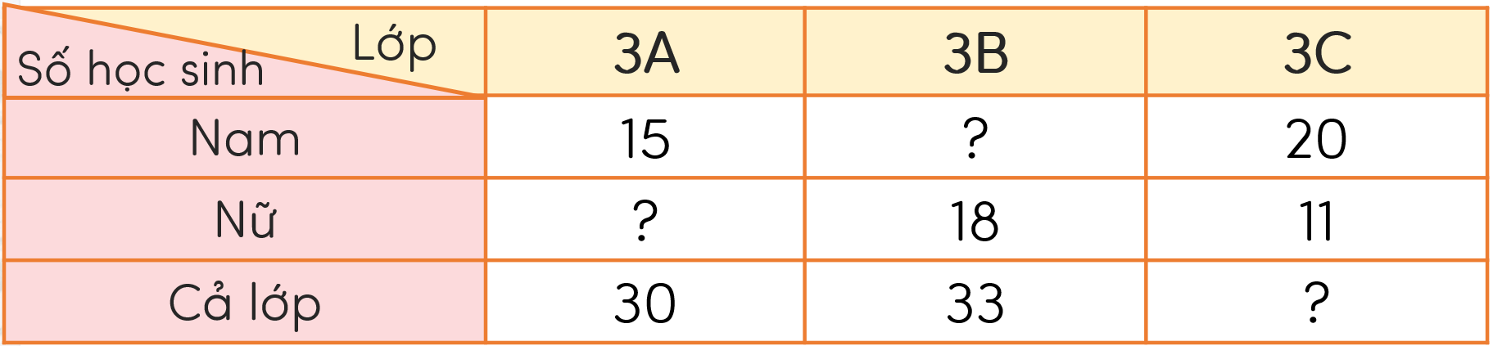
3
a) Hoàn thành bảng số liệu về số học sinh khối lớp 3 tại một trường tiểu học.
15
15
31
b) Dựa vào bảng số liệu trên, trả lời câu hỏi:
- Lớp nào có nhiều hơn 30 học sinh?
- Lớp nào có nhiều học sinh nữ nhất? Lớp nào có ít học sinh nữ nhất?
- Những lớp nào có số học sinh nam bằng nhau?

Slide 8
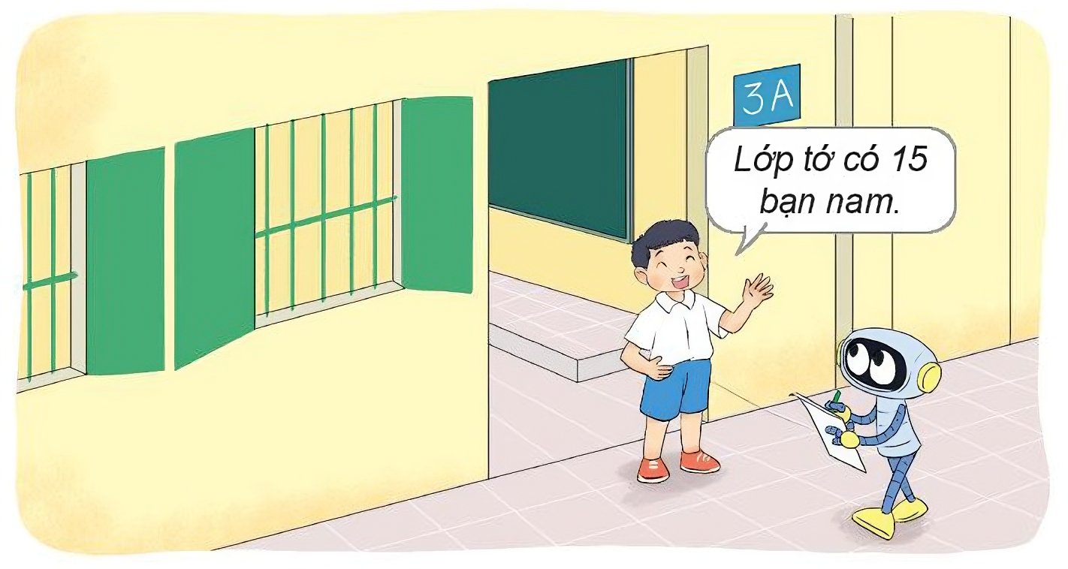
15
3
15
31
b) Dựa vào bảng số liệu trên, trả lời câu hỏi:
- Lớp nào có nhiều hơn 30 học sinh?
- Lớp nào có nhiều học sinh nữ nhất? Lớp nào có ít học sinh nữ nhất?
- Những lớp nào có số học sinh nam bằng nhau?
- Lớp 3B và 3C có nhiều hơn 30 học sinh?
- Lớp 3B có nhiều học sinh nữ nhất. Lớp 3C có ít học sinh nữ nhất.
- Lớp 3A và 3B có số học sinh nam bằng nhau.

Slide 9


